Slide 1
Yhdysvallat ja Ranska

Slide 2
Yhdysvaltojen itsenäistyminen 4.7.1776
1607 Lontoon kauppakomppania
Ensimmäiset suomalaiset 1638
Suuri siirtomaasota 1756-63
Bostonin teekutsut 1773
Itsenäisyysjulistus 1776
Englanti tunnusti 1783

Slide 3
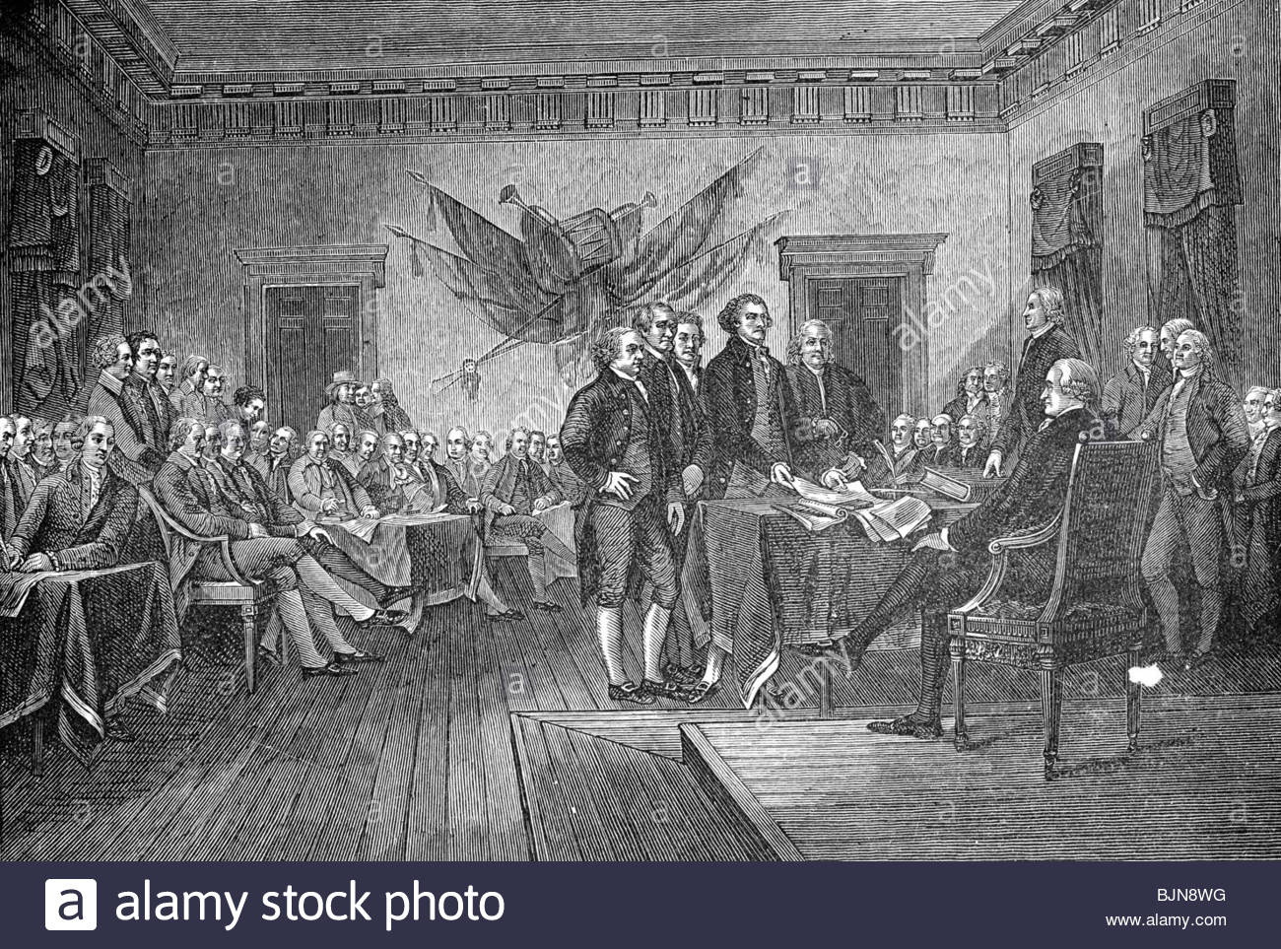

Slide 4
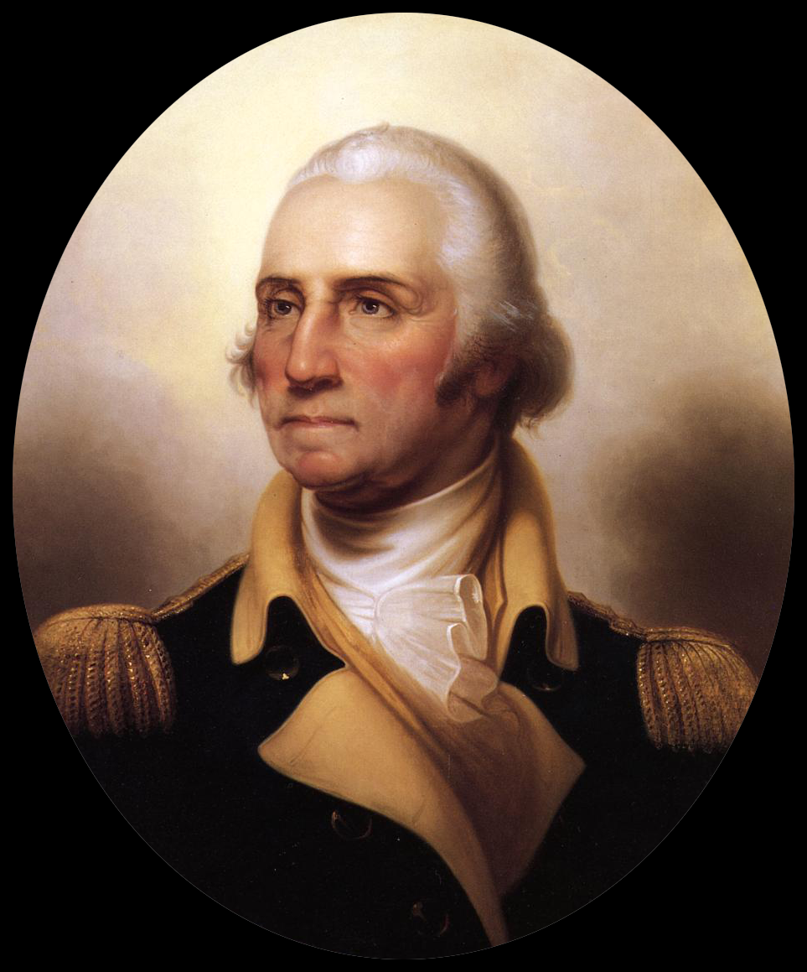

Slide 5
Vapaus, veljeys ja tasa-arvo
Aateli (1ääni)
Papisto (1ääni)
Kolmas sääty (1ääni) 98% kansasta

Slide 6
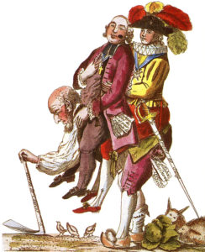

Slide 7
https://www.youtube.com/watch?v=V-N3rIElC-k

Slide 8
Ranskan suuri vallankumous
Tee aikajana tärkeimmistä tapatumista vuosina 1789-1799

Slide 9
Säädyt koolle 1789, kolmas sääty esiin, Bastiljin valtaus
Ludvig XVI yrittää paeta, vangitaan 1792, Ranskasta tasavalta. Kuningas mestataan 1793
Robebierre valtaan, kunnes hänetkin mestataan – hirmuvallan aika
Napoleon valtaan 1799, keisariksi 1804

Slide 10
https://www.youtube.com/watch?v=1NdjtiqR-sw

Slide 11
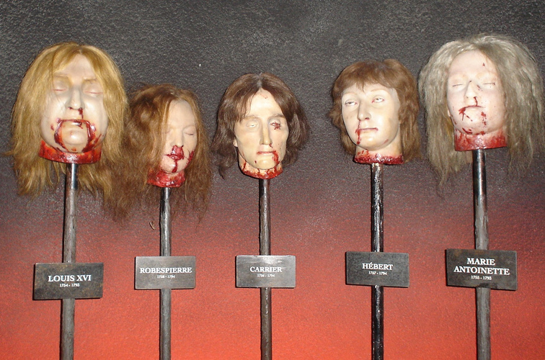

Slide 12
Valistuksen taide ja tiede
Ranska johtava kulttuurimaa: kieli, keittiö, palatsit ym.
Muoti muuttuu rokokoohon ja myöhemmin uusklassismiin, kirja s.122
Kulttuuriin kuului tieteelliset keskustelut ”kutsuilla”
Kirjallisuudessa lisääntyi matkakirjallisuus, sen vaikutukset esim. ihmiskäsitykseen.
Valistuksen myötä syntyi ns. yleinen mielipide
Moderni eurooppalainen on ”valistuksen lapsi”

